Slide 1
Mathematik 10 Abels

Slide 3
Wie lautet der Sinussatz?

Slide 4
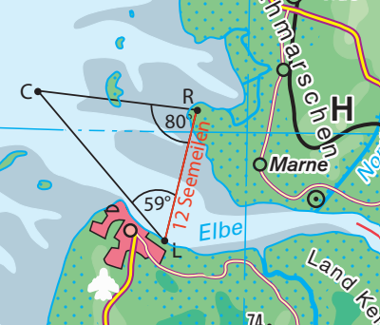
In der Elbmündung fahren ein Containerschiff C und ein Lotsenboot L aufeinander zu. Sie bilden mit der Radarstation R ein Dreieck. Die Entfernung des Lotsenschiffs von der Radarstation und die eingezeichneten Winkel sind bekannt.
Wie weit ist das Containerschiff vom Lotsenboot entfernt?

Slide 5



Sinussatz
In beliebigen Dreiecken ABC gilt:
$$\frac{sin⁡(α)}{sin⁡(β)}=\frac{a}{b}$$
$$γ$$
$$b$$
$$\frac{sin⁡(α)}{sin⁡(γ)}=\frac{a}{c}$$
$$a$$
$$\frac{sin⁡(β)}{sin⁡(γ)}=\frac{b}{c}$$
$$α$$
$$β$$
$$c$$

Slide 6
Fun98,99

Slide 7
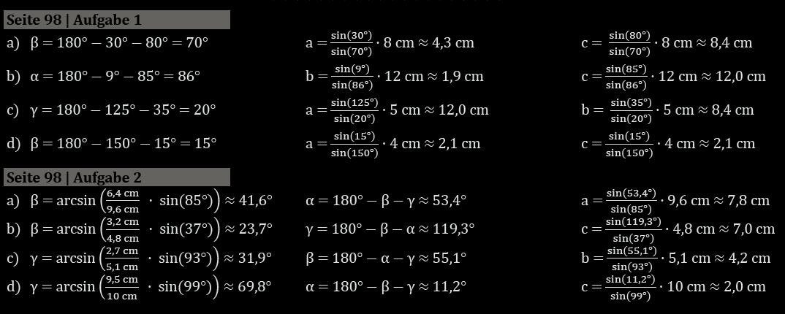
Fun98,99

Slide 8
Fun100

